Slide 1
MODULBASERT TRENING FOR SØK OG REDNINGSPERSONELL
MODUL: 7 BRANNTEORI OG SLUKKEMIDLER

Slide 2
INNHOLD
Brannteori
Slukkemidler
Praktisk trening på oppstilling av slangelag, bruk av skum, bruk av strålerør, velge rett type strålerør til formål og bruk av mobile vannkanoner.

Slide 3
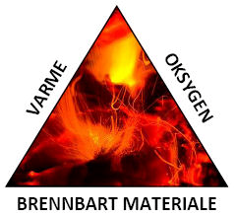
BRANNTEORI
Branntrekanten består av
Flammepunkt:
Den laveste temperaturen hvor en brennbar væske utvikler så mye damp at blandingen damp og luft kan antennes (eks. bensin -38⁰C og diesel 60 ⁰C).
Tenntemperatur:
Den laveste temperaturen hvor et stoff antenner uten bruk av en tennkilde (eks. bensin 400 ⁰C og diesel 220 ⁰C).

Slide 4
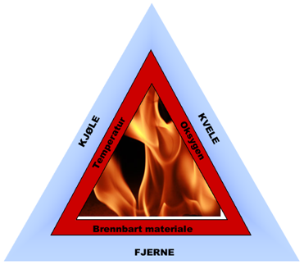
Brannteori - slukkeprinsipper
Hvilke fire prinsipper kan benyttes for å slukke en brann?
Fjerne brenselet (stenge gasstilførsel, bære ut det som brenner, spenningsutkobling)
Kjøle temperaturen (eks. vann)
Kvele - fjerne tilgang på oksygen (eks. CO2, inergen og skum)
Bryte kjedereaksjonen (eks. pulver)

Slide 5
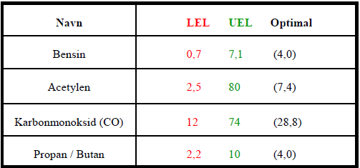
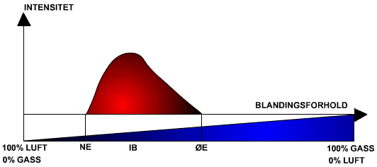
Gass og eksplosjonsområde
Eksplosjonsområde er området hvor blandingsforholdet mellom brennbar damp og luft kan antenne eller eksplodere.
Eksplosjonsområdet ligger mellom nedre eksplosjonsområde (LEL) og øvre eksplosjonsområde (UEL).
Gassens eksplosjonsområde har stor betydning for en eventuell innsats.
Hvor i blandingsforholdet måler en gassmåler?
Notes:
Svar:
En gassmåler måler fra 0-100 LEL (NE-nedre eksplosjonsområde)

Slide 6
Mobile slukkemidler
Vurdere slukkeeffekt for:
Brannslange
Vannslokkere (klasse A)
CO2 slokkere (klasse B)
Skumslokkere (klasse AB & B)
Pulverslokkere (Klasse ABC, BC, AB & B)
Hvilke områder har dårlig / ikke dekning av faste slukkesystemer og det er påkrevd med manuell innsats?
Slukkeklasser:
A – faste stoff
B – væsker
C – gass
D – metall
F - frityr
Notes:
Slukkeklasser:
A – faste stoff
B – væsker
C – gass
D – metall
E – elektrisk (gått ut – skal være merket på hvert enkelt apparat dersom det kan brukes mot elektrisk utstyr)
F - frityr

Slide 7
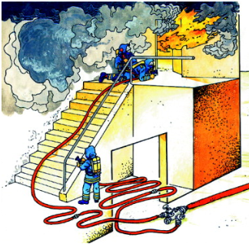
Arbeidsfordeling - brannslange
Normalutlegg: 1 x 2,5” slange, 1 grenrør, 2 x 1,5” slanger og 2 strålerør
S&R-lag leder – lede, sikre retrett og unnsette
Røykdykker 1 – Betjene strålerør
Røykdykker 2 – Påse at røykdykker 1 har nok slange

Slide 8
Praktisk trening
Case:
Brann i lager, tavlerom, etc.
Treningsmoment:
Informasjon, planlegging av innsats og plassering av basepunkt
Påkledning av brannbekledning og røykdykkerutstyr
Slangeutlegg
Valg av slukkemiddel
Fordeling av oppgaver i laget
Ledelse (OBBO - observere-bedømme-beslutte-organisere)

Slide 9
EVALUERING
Kort oppsummering
Evaluering av tidsforbruk.

